Slide 1

Ciclo Escolar 2020-2021

Slide 2
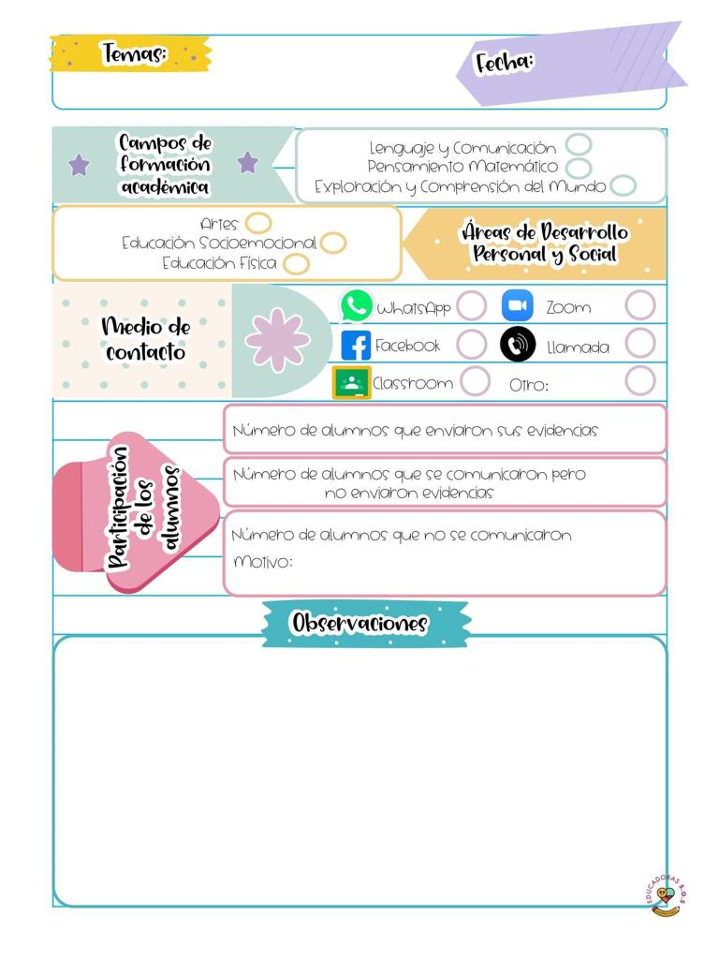

Jardín de niños “Diego Rivera “ T. M.
05/10/2020
Luisa Lucía Hernández Cruz
2 “A”
14
0
El día de hoy se realizó una videollamada por Google meet con los padres de familia con el fin de presentarme para que me conocieran, informarles la forma de trabajo y así mismo comentar los periodos de práctica (actividad propuesta por la educadora titular)

Slide 3
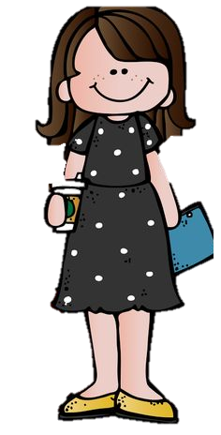
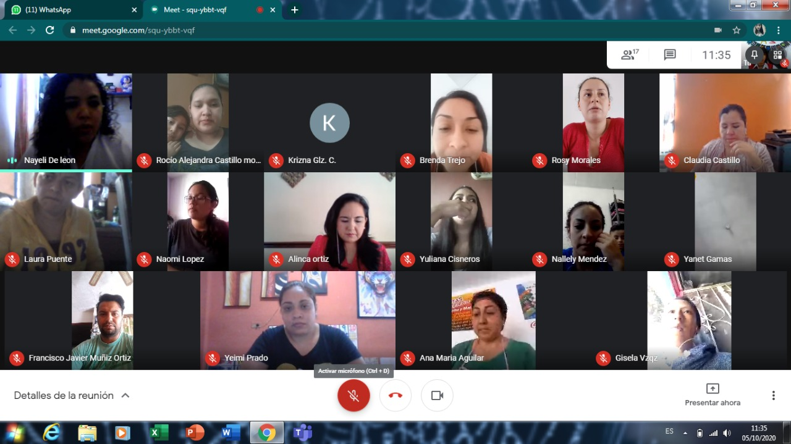
Sin embargo en la programación de aprende en casa II el día de hoy se habló respecto a las áreas de educación socioemocional (actividad a mi me gusta) y de artes (actividad festival musical). Para la primera se leyó un cuento respecto a los gustos de alguien, que no se dejaba influenciar por las personas que le rodean; posteriormente se mencionó sobre la realización de un cofre en donde cada quien introduciría dentro del él sus objetos favoritos.
Para la segunda área y el aprendizaje correspondiente a esta, se reprodujeron distintas piezas musicales de diversos géneros como rock, jazz, norteña, clásica, regionales, entre otras; se comentaron y describieron los sentimientos que estas producían en cada conductora y finalmente, se identificaron y encerraron estos géneros musicales en una página del libro mi álbum (14).
Evidencia de videoconferencia

Slide 4
Jardín de niños “Diego Rivera “ T. M.
06/10/2020
Luisa Lucía Hernández Cruz
2 “A”
9
6
19 (sin motivo)
El día de hoy se realizó una videollamada por Google meet en la que se tenía previsto la participación y asistencia de 9 alumnos, pero solamente se conectaron 6 de ellos, el resto no se comunicaron por ningún medio para justificar su ausencia.
Se llevó a cabo una actividad de socialización, con el fin de yo conocerlos a ellos y ellos a mi (será la misma actividad que se realizará el resto de la semana con distintos niños) retomando también los contenidos y el aprendizaje esperado del día de ayer en cuanto al área de educación socioemocional.

Slide 5
Por lo tanto, para seguir las instrucciones de la programación de aprende en casa II, utilicé un cofre de plástico para introducir ahí mis objetos o imágenes de mis cosas favoritas, como un guante y pelota de béisbol, pizza, mi violín, película favorita, etc. De esta forma llevé a cabo mi presentación y a la vez realicé cuestionamientos a ellos respecto a sus gustos e intereses, para retroalimentar de tal manera el aprendizaje esperado del día de ayer.
Considero que la intervención docente fue buena, al principio me sentía algo nerviosa y a la vez motivada, pero conforme me fui presentando y vi la disposición de los alumnos me fui sintiendo cada vez más cómoda; me faltó solicitar un gafete a los niños para poder reconocerlos y de tal forma recordar su nombre, por lo tanto se me dificultó la participación dirigida a ellos y cuando solicitaba la palara de alguien era en general, por lo cual se distorsionaba la videollamada debido a que todos abrían sus micrófonos; por lo tanto podría mejorar ese aspecto y solicitar con anticipación un gafete para las próximas sesiones virtuales.
Mi actitud fue positiva en todo momento.
La evaluación de los aprendizajes esperados se realiza conforme a el análisis de la información recabada en los álbums de facebook de cada niño (expediente) como fotos y vídeos de las actividades e igualmente mediante el llenado de una ficha de evaluación

Slide 6
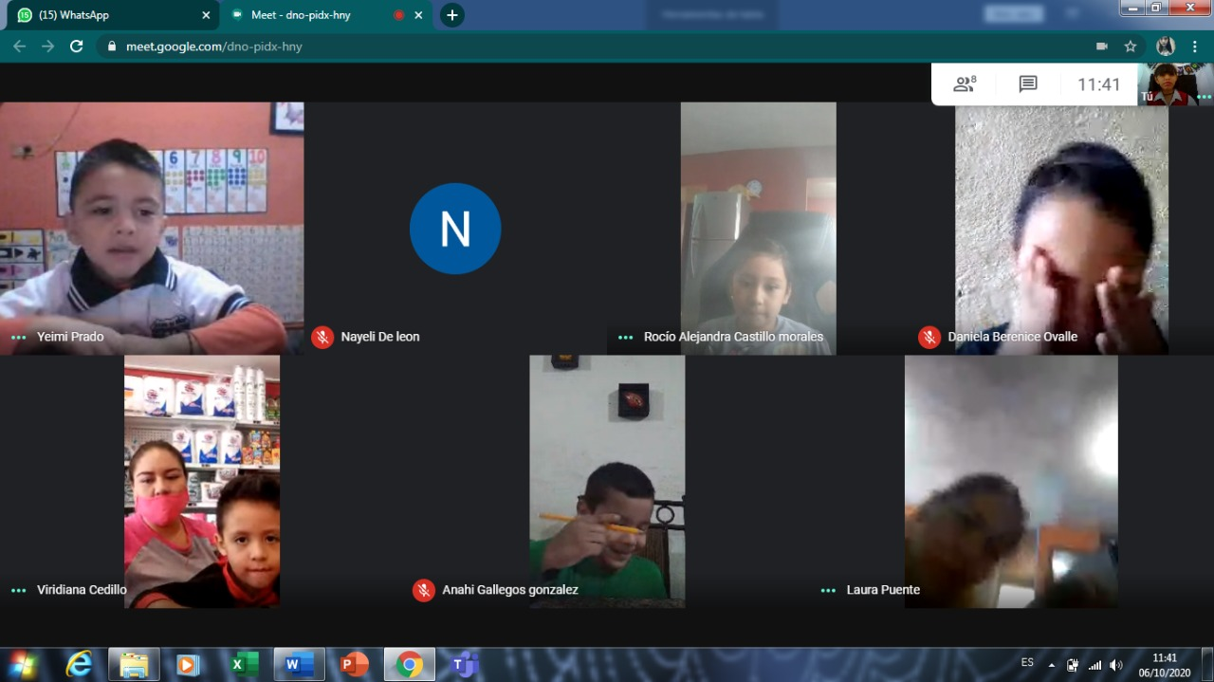

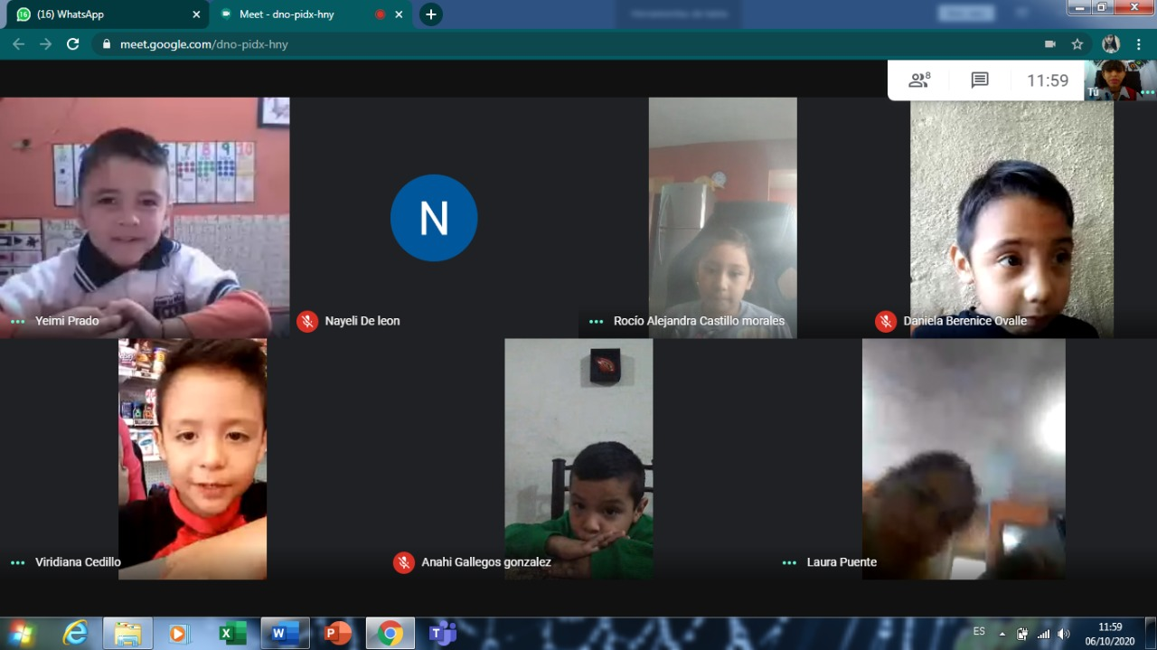
Evidencia de videoconferencia

Slide 7
Jardín de niños “Diego Rivera “ T. M.
07/10/2020
Luisa Lucía Hernández Cruz
2 “A”
9
6
19 (sin motivo)
NOTA: El día de ayer (Martes) llegaron 7 evidencias más después de yo enviar mi diario
El día de hoy se realizó una videollamada por Google meet en la que se tenía previsto la participación y asistencia de 9 alumnos, pero solamente se conectaron 7, los 2 restantes no se comunicaron por ningún medio para justificar su ausencia.
Se llevó a cabo la misma dinámica y actividad de socialización del día de ayer con un grupo de niños distinto, en la cual se retoman los contenidos y aprendizaje esperado del día Lunes 05 con respecto al área de Educación Socioemocional.

Slide 8
Por lo tanto, para seguir las instrucciones de la programación de aprende en casa II, utilicé un cofre de plástico para introducir ahí mis objetos o imágenes de mis cosas favoritas, como un guante y pelota de béisbol, pizza, mi violín, película favorita, etc. De esta forma llevé a cabo mi presentación y a la vez realicé cuestionamientos a ellos respecto a sus gustos e intereses, para retroalimentar de tal manera el aprendizaje esperado.
Considero que la intervención docente fue buena y mucho mejor que ayer; el día de hoy si solicité a los padres de familia un gafete para poder identificar a los alumnos y dirigirme a ellos con mayor facilidad, de esta forma la interacción alumno-maestro mejoró mucho , además de que solicitar que apagaran su micrófono y lo prendiera solo uno para participar fue una actividad mucho más fluida. Mi actitud fue positiva y motivada en todo momento; tuve diversas expresiones en la cara como sorpresa o confusión para que resultara más interesante la actividad y llamara la atención de los alumnos, el objetivo se consiguió; además agregue pausas activas en las que se realizaron estiramientos de cabeza o brazos.
Por recomendación de la educadora titular lo único que debo mejorar es cuestionar muchísimo más a aquellos alumnos se cohíben y no suelen participar muy seguido (caso de Dayana, puesto que le preguntaba y no respondía o tardaba mucho en hacerlo) y también recordar solicitarles un gel antibacterial a los niños para desinfectar constantemente sus manos y lugar de trabajo.
La evaluación de los aprendizajes esperados se realiza conforme a el análisis de la información recabada en los álbums de facebook de cada niño (expediente) como fotos y vídeos de las actividades e igualmente mediante el llenado de una ficha de evaluación

Slide 9
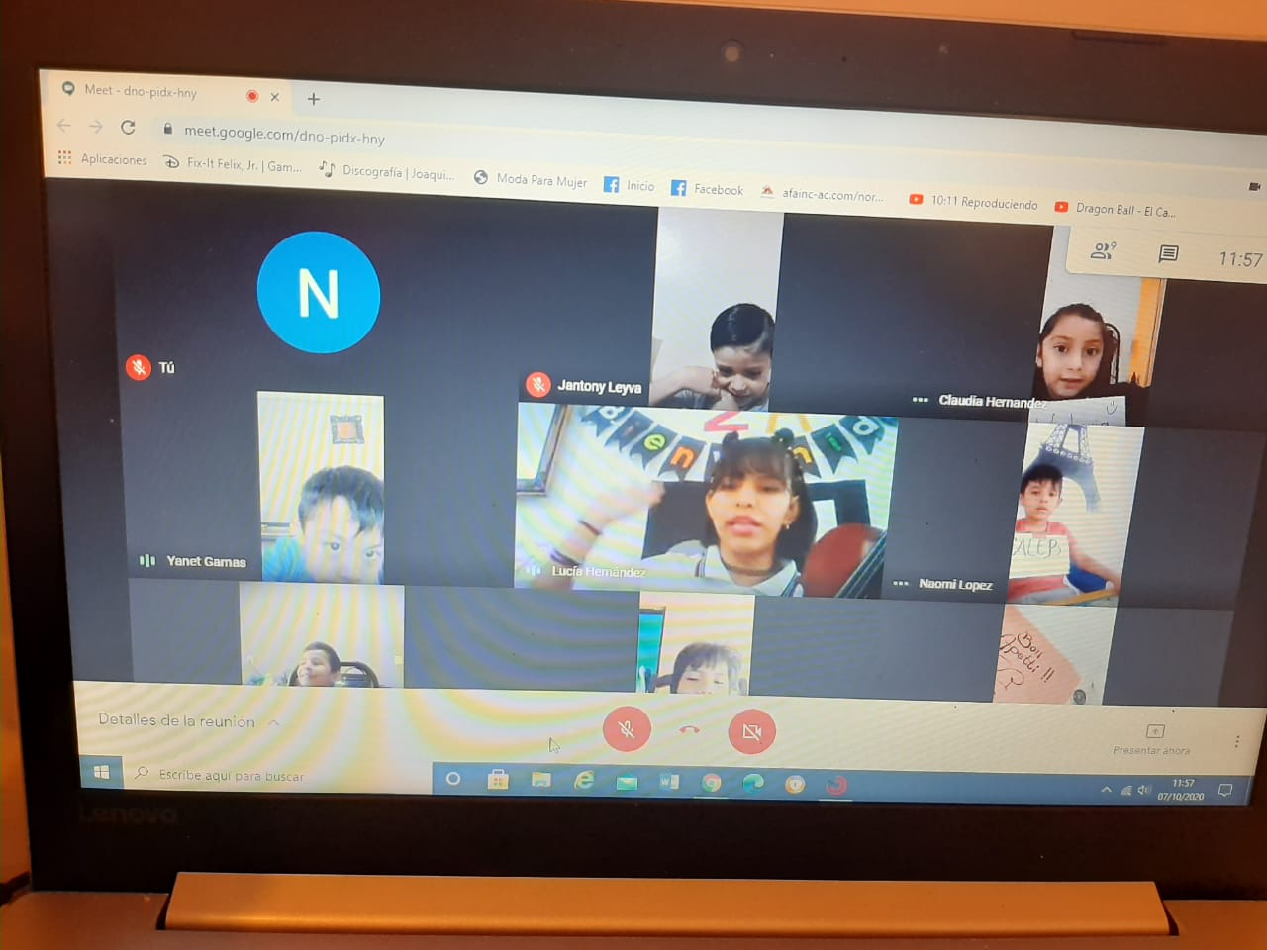

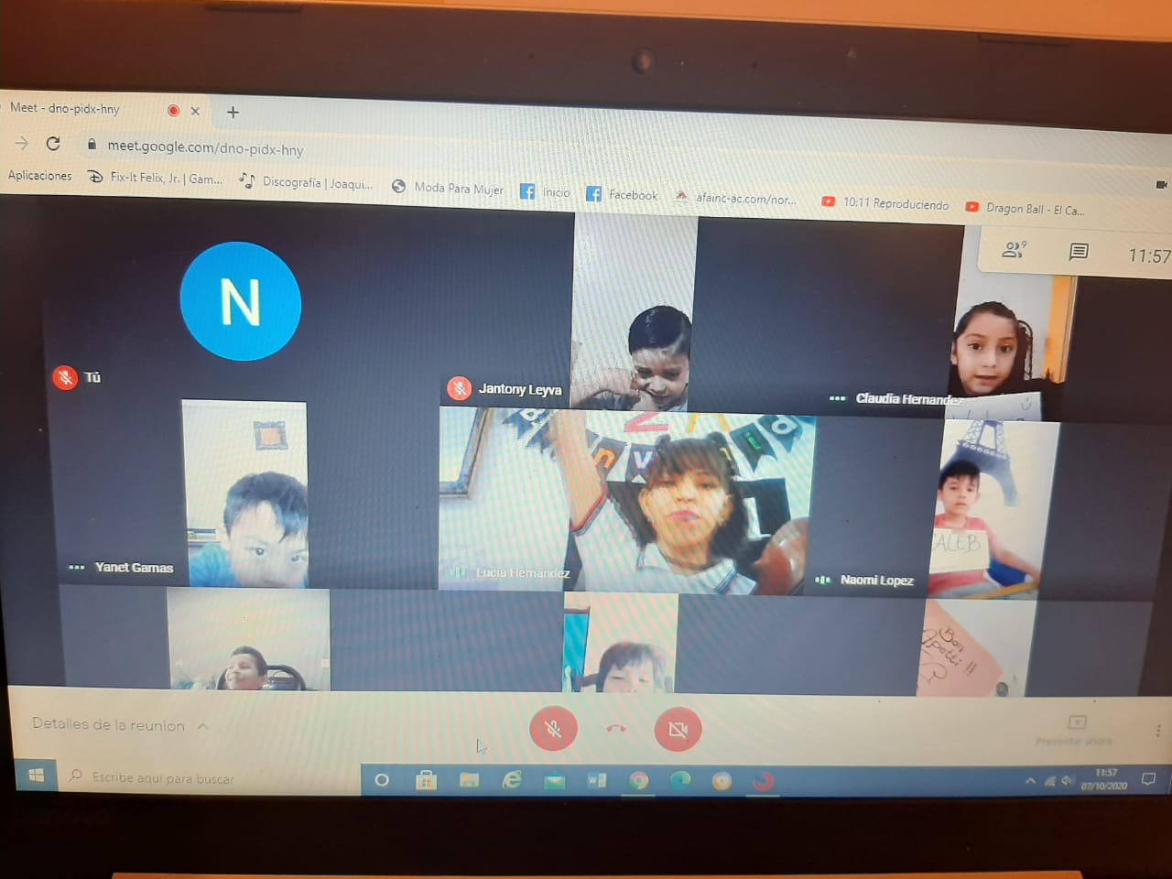
Evidencia de videoconferencia

Slide 10
Jardín de niños “Diego Rivera “ T. M.
08/10/2020
Luisa Lucía Hernández Cruz
2 “A”
11
5
19 (sin motivo)
NOTA: El día de ayer (Miércoles) llegaron 3 evidencias más después de yo enviar mi diario
El día de hoy se realizó una videollamada por Google meet en la que se tenía previsto la participación y asistencia de 10 alumnos, pero solamente se conectaron 7, los 3 restantes no se comunicaron por ningún medio para justificar su ausencia.
Se llevó a cabo la misma dinámica y actividad de socialización del día de ayer con un grupo de niños distinto, en la cual se retoman los contenidos y aprendizaje esperado del día Lunes 05 con respecto al área de Educación Socioemocional.

Slide 11
Por lo tanto, para seguir las instrucciones de la programación de aprende en casa II, utilicé un cofre de plástico para introducir ahí mis objetos o imágenes de mis cosas favoritas, como un guante y pelota de béisbol, pizza, mi violín, película favorita, etc. De esta forma llevé a cabo mi presentación y a la vez realicé cuestionamientos a ellos respecto a sus gustos e intereses, para retroalimentar de tal manera el aprendizaje esperado.
Considero que la intervención docente fue excelente, todo el tiempo mantuve una actitud positiva y motivada, utilicé también diversas expresiones en la cara como sorpresa o confusión para que resultara más interesante la actividad y llamara la atención de los alumnos, el objetivo se consiguió; además agregue pausas activas en las que se realizaron estiramientos de cabeza o brazos.
Tomé en cuenta la recomendación de la educadora y solicité a los alumnos que tuvieran cerca su desinfectante o gel antibacterial para mantener limpia y desinfectada su área de trabajo y sus manos, por lo tanto fue la actividad que se realizó antes de comenzar con la clase; posteriormente se les mostró por medio de imágenes cuales eran las reglas para la videoconferencia (cámara prendida, micrófono apagado y encendido en caso de solicitar su participación.
Los mostraron interés y participaron constantemente, el hecho de que ellos usaran su gafete facilitó la interacción de la clase y hacerle cuestionamientos directamente a alguno de ellos; todos contestaban con actitud y se veían interesados por la clase e igualmente por participar.
La evaluación de los aprendizajes esperados se realiza conforme a el análisis de la información recabada en los álbums de facebook de cada niño (expediente) como fotos y vídeos de las actividades e igualmente mediante el llenado de una ficha de evaluación

Slide 12
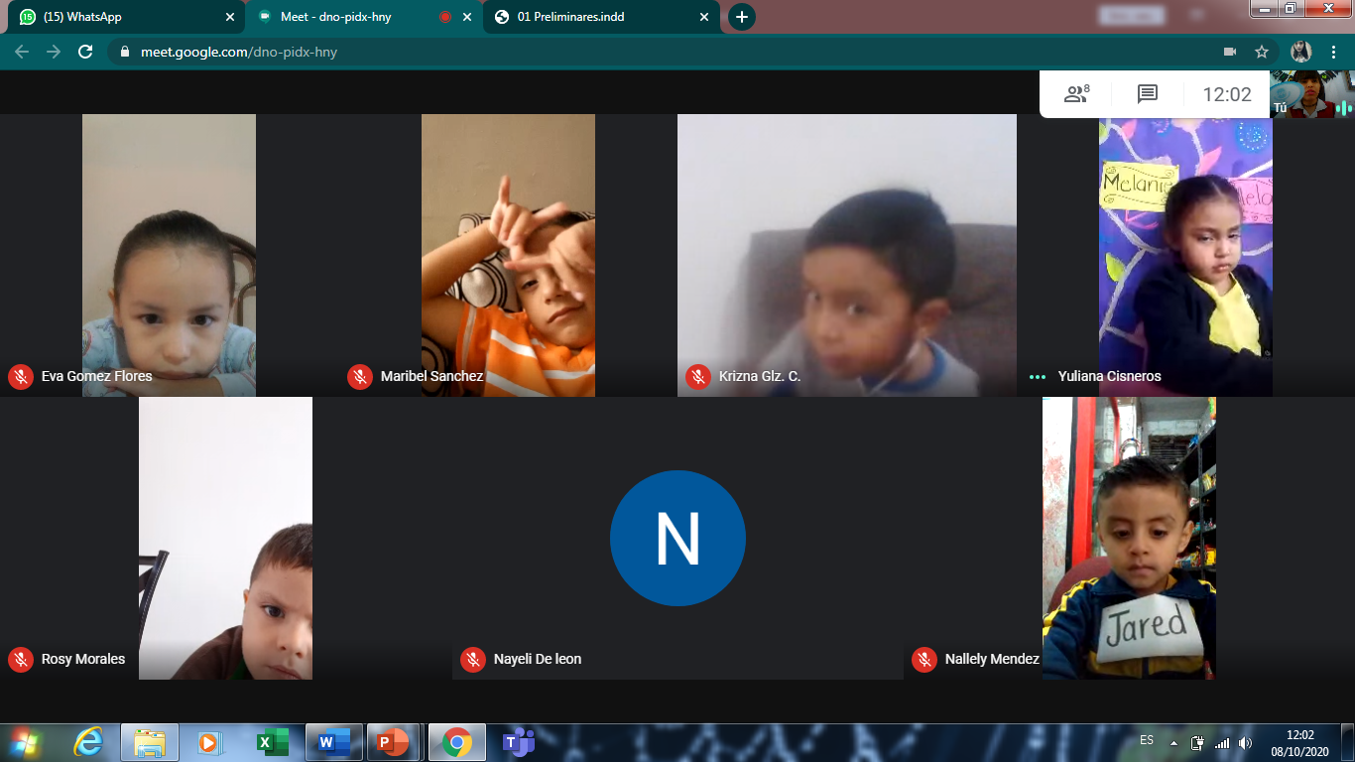

Evidencia de videoconferencia

